Slide 1
Тема: Векторная графика
Урок:
Основы работы с векторными объектами.

Slide 2
Цели урока:
Развитие навыков работы в среде векторного графического редактора
Актуализация знаний и умений в рамках межпредметных связей
Развитие интереса к профессии
Формирование коммуникативной компетентности личности при выполнении задания
Развитие координации движения рук, концентрации внимания, пространственного воображения.
Воспитание аккуратности, усидчивости.

Slide 3
Актуализация знаний Вопросы: Ответы
Область информатики изучающая методы и свойства обработки изображений с помощью аппаратно- программных средств.
Растровые, векторные, трехмерные, фрактальные.
Изображение состоит из пикселей, основной элемент растр (точка)
Что такое компьютерная графика?
Какие виды компьютерной графики существуют?
Из чего состоит растровое изображение и что является его основным элементом?

Slide 4
Вопросы: Ответы
Изображение состоит из готовых объектов, основной элемент линия
Для создания трехмерной графики необходимы геометрические фигуры и сетка с опорными точками.
Изображения основаны на математических вычислениях и строятся из равносторонних элементов
Из чего состоит векторное изображение и что является его основным элементом?
Какие элементы необходимы для создания трехмерной графики?
Что такое фрактальная графика и что является его основным элементом?

Slide 5
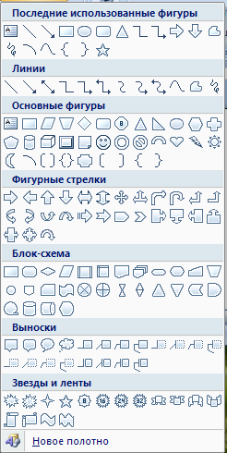
Создание векторных объектов в программе MS Word
Автофигуры

Slide 6
Создание векторных объектов в программе MS Word

Slide 7
Создание векторных объектов в программе MS Word
Стили фигур

Slide 8
Создание векторных объектов в программе MS Word
Стили фигур
Рычаг
Маркеры
Дополнительные маркеры

Slide 9
Создание векторных объектов в программе MS Word
Значок для создания надписи
Текстовая рамка с маркерами

Slide 10
Группировка объектов

Slide 11
Самостоятельная работа по вариантам карточка 1 – 1 вариант карточка 2 – 2 вариант
Выполните задание на карточках, проделав его вы научитесь:
создавать,
изменять,
копировать,
отображать,
группировать объекты векторной графики.

Slide 12
Закрепление материала Вопросы: Ответы
Выбрать соответствующую фигуру под кнопкой Автофигуры.
Выбрать фигуру Текстовая рамка.
Для изменения размера фигуры
Чтобы получить один объект из нескольких фигур нужно их выделить и нажать кнопку Группировать.
Как нарисовать фигуру?
Как ввести текст в фигуру?
Для чего нужны маркеры?
Как сгруппировать объекты и для чего это нужно?

Slide 13
Домашнее задание:
Прочитать параграф в учебнике
Создать цветной рисунок в векторной графике.
Спасибо за работу на уроке.

